Slide 1
公民與社會發展科
主題三 互聯相依的當代世界
課題：經濟全球化
學習重點:
各國經濟體系的互相依存和國際經濟組織合作
2023年3月

Slide 2
學習目標
知識
認識經濟全球化、跨國企業和新經濟的含義，以及各國經濟體系互相依存及互動的關係
認識世界主要的國際經濟組織及其促進國際經濟合作的主要方式
了解新經濟發展對個人、香港和國家發展的主要影響
技能
通過國際經濟合作的例子，客觀分析經濟全球化的影響，培養慎思明辨的能力
價值觀
拓寬國際視野，建立全球經濟互聯相依和國際經濟合作的觀念，培養貢獻國家和香港經濟發展的個人及社會責任感

Slide 3
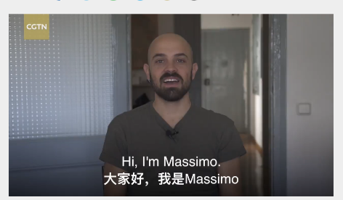

導入
在經濟全球化的時代，沒有一個國家能夠完全自給自足。人們所食用的糧食、蔬菜、肉類，所使用的手機、電腦等各種物品均可能來自其他國家，讓人們能夠享受更豐富多樣的商品、更便捷多元的服務，提高了各國人民的生活水平。
小活動
觀看視頻《假如沒有經濟全球化》，結合自身體會，談談經濟全球化對提高我們的生活品質所起的積極作用。（點擊圖像觀看影片）
資料來源：中國環球電視網（https://news.cgtn.com/news/3d3d514d78676a4e78457a6333566d54/share.html）

Slide 4





情境
我們去果欄買水果，可能會看到來自世界各地的水果，例如墨西哥的牛油果、日本的士多啤梨、美國的橙、內地的蘋果等。你可曾想過，我們能夠在香港買到來自世界各地的水果，其實也反映了經濟全球化現象？
在全球化下，企業除了把商品在本地銷售，還會把商品銷往全球不同地方，令世界各地商品市場所出售的貨品差異收窄。
小活動
不少商品均行銷全球各地的市場，試舉例。

Slide 5
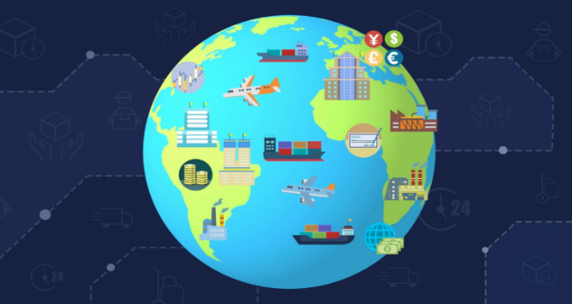
導入
經濟全球化的概略含義
經濟全球化，是指商品、服務、資本、技術、資訊及勞工等在全球頻繁的跨境流動，使世界愈來愈成為一個各國經濟相互依存、相互依賴的整體。經濟全球化促進世界各國人民的交往。

Slide 6

全球化的歷史進程
討論
討論運輸和通訊科技的轉變如何促進世界相互依存。
古時
現代

Slide 7


全球化的歷史進程
經濟全球化是科技進步的結果。科技的發展降低了貨物運輸、資訊傳播和勞工流動的成本，特別是互聯網等新科技推動世界互聯互通，大大促進了商品、服務、資本、技術、資訊及勞工等在全球的快速流動。
20世紀30年代
三個月
香港
三藩市
輪船
現在
約14小時
香港
三藩市
飛機

Slide 8

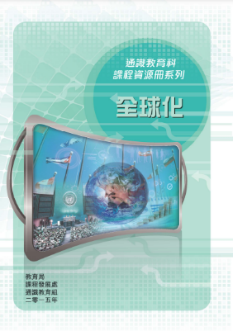

全球化的歷史進程
有關全球化的歷史進程，教師可參考《通識教育科課程資源冊系列︰全球化》第29和30頁的內容。
資料來源：
教育局課程發展處公民與社會發展/通識教育組《通識教育科課程資源冊系列：全球化》
https://ls.edb.hkedcity.net/file/about/related_publications/globalization_c1.pdf

Slide 9
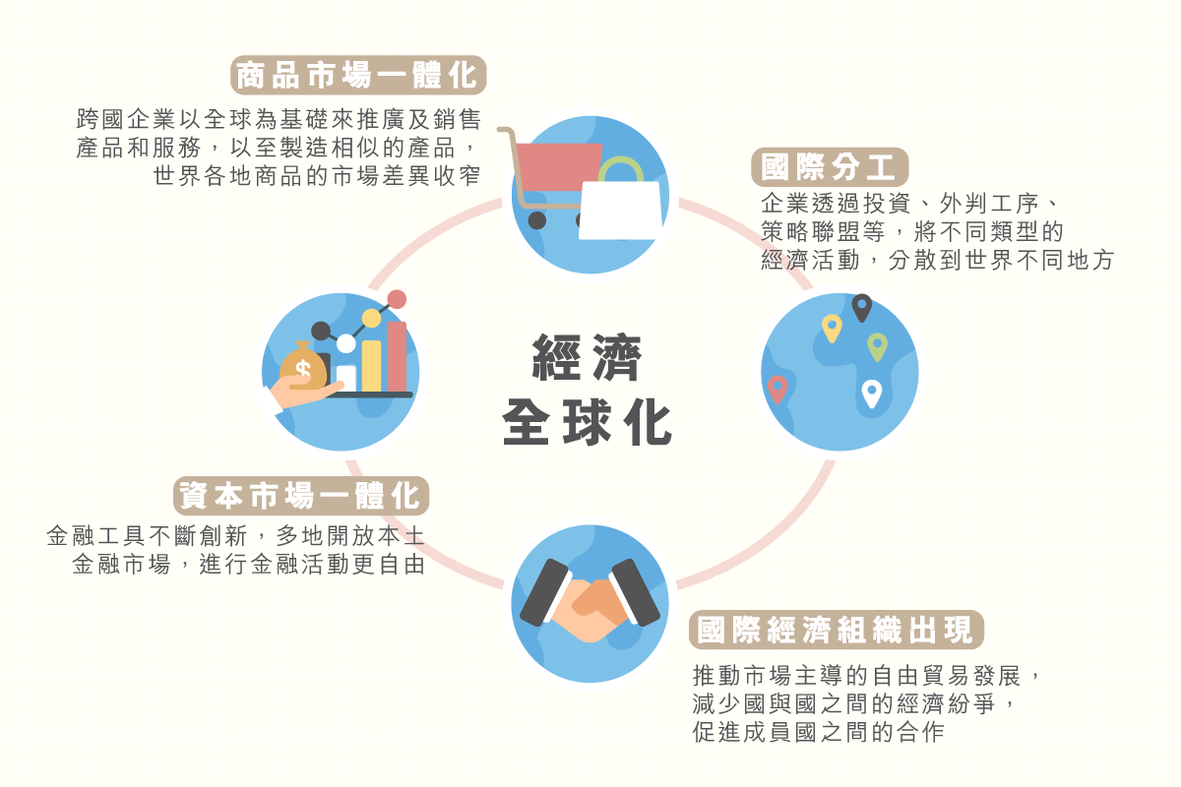
經濟全球化的特徵
各國經濟體系互相依存及互動的關係
經濟全球化使各國經濟體系互相補足、互相依賴、互相依存，其特徵為商品市場與市場一體化、國際分工，以及國際經濟組織的出現。
資料來源：
中國文化研究院網頁
https://ls.chiculture.org.hk/tc/idea-aspect/480

Slide 10
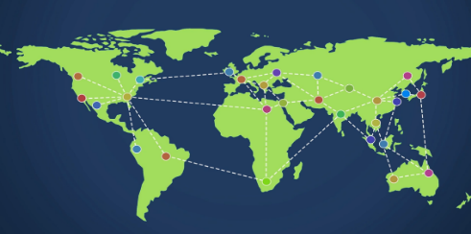
全球市場一體化趨勢
各國經濟體系互相依存及互動的關係
經濟全球化下，不同地區經濟體的生產和市場的規模擴大，愈來愈互相依存，企業不再只從本地籌集資金，聘用本地的勞工從事生產，並以本土市場為主要銷售對象。全球市場漸漸跨越國界，將不同國家的經濟整合起來，令市場以全球為基礎來運作，形成「全球市場一體化」的趨勢。

Slide 11
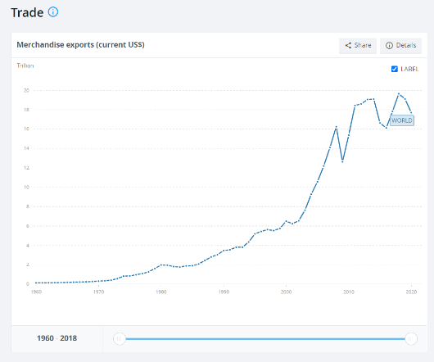

各國經濟體系互相依存及互動的關係
1980年代多國初轉向自由市場經濟政策，國際貨幣基金會和世界銀行更將這套自由市場經濟政策向世界各國推廣，貿易壁壘逐漸消除令成本降低，跨國貿易活動因而愈趨頻繁，令世界貿易總值激增。
隨着互聯網科技的進步、運輸系統發展完善，世界各地市場開放，跨國企業以全球為基礎來採購、製造、推廣及銷售，令產品傾銷各地，世界各地商品市場的種類趨多元化，差異亦可能日漸收窄，邁向一體化。
根據世界銀行的資料，全球商品貿易出口額由1960年約1,228億美元，大幅增長至2020年約177,060億美元。進入網頁看詳細數據。
資料來源：世界銀行網站
(https://data.worldbank.org/topic/trade?view=char0t)

Slide 12
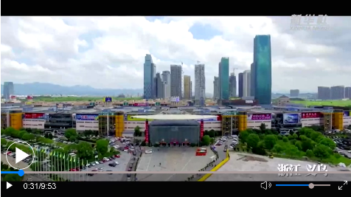

各國經濟體系互相依存及互動的關係
中歐班列讓中國商品走向歐洲
浙江義烏是全球最大的小商品集散中心，有180萬種小商品銷往全球200多個國家和地區。2011年，中歐班列開通，途經8個國家，總共13,000多公里。數十萬種小商品由東向西，橫貫整個亞歐大陸。
中歐班列運輸的貨物已由初期的手機、電腦等電子產品逐步擴大到衣服鞋帽、汽車及配件、葡萄酒、咖啡豆、木材、傢俱等種類。
參考資料：中華人民共和國國務院新聞辦公室網頁
http://www.scio.gov.cn/31773/35507/35513/35521/Document/1548884/1548884.htm
視頻：「入世」20年：機遇與共贏的故事
http://www.news.cn/video/2021-12/11/c_1211483112.htm
﹙觀看片段：0:27-2:56，當中介紹浙江義烏藉着經濟全球化而成為「世界超級市場」的經歷﹚

Slide 13
各國經濟體系互相依存及互動的關係
資本市場一體化趨勢
全球一體化的金融投資市場，在20世紀80年代已具雛形，歐洲、美洲、東亞、澳紐等地均先後開放本土金融市場，又放寬了資本管制，加快了金融全球化的進程。至21世紀初，中國也因加入世貿而逐漸開放本土的金融市場。
人們能夠在不同國家及地區自由進行各類金融活動，例如企業可通過外地的股票市場上市集資，或在其他國家及地區收購不同的企業。金融全球化打破了地域限制，24小時無間斷地進行，加速了資本市場趨向一體化。

Slide 14



各國經濟體系互相依存及互動的關係
投資者可以選擇投資在本地或其他地方（例如：內地、美國、新加坡、日本等）的上市公司股票。企業在符合當地法規和要求的條件下，它們同樣可以選擇在本地或其他國家的股票市場集資，從世界各地獲得資本。資本在國際間的流動速度不斷加快，大量資金可以在短時間內從一個市場合法轉移到另一個市場。這亦體現了全球資本市場一體化。
紐約、倫敦和香港的金融服務和商貿活動可以24小時無間斷地進行，成為一個全球商貿金融網絡，這三個國際金融中心合稱「紐倫港」（Nylonkong）。
試搜尋香港交易所、納斯達克證券交易所和倫敦證券交易所在香港時間的交易時段。
小活動

Slide 15
各國經濟體系互相依存及互動的關係
國際分工
在經濟全球化下，愈來愈多跨國企業藉着通訊和運輸技術，透過國際外判將部分生產程序和商業運作轉移到世界各地進行，善用當地優勢，提升質素，節省成本。國際分工是經濟全球化中的特徵。跨國企業會按照不同地方的特點及優勢，將商品的設計、原材料供應、生產裝配、運輸、以至批發零售等各項生產過程，由單一企業分拆出來，再經由不同國家的分判生產商負責生產，形成一張串連各地的生產網絡。產品研發及設計會在科技水平較高的國家進行，而生產工序則在發展中國家進行，從而形成了國際分工。
經濟全球化提高勞工流動性，人們可因應個人需求轉至其他國家工作。現今人才跨國流動日漸普遍，推動勞動市場一體化。

Slide 16

討論
各國經濟體系互相依存及互動的關係
想一想：生產一枝鉛筆也是國際分工的結果嗎？
教師可讓學生觀看影片「一枝鉛筆的故事」，並參考以下網站的資料，請他們找出︰
生產一支鉛筆需要哪些原材料
這些原材料在哪些國家或地區出產
參考網站︰
The Geography of a Pencil: A story of globalization from your pencil case (David Morgan, 31 March 2021)
(https://storymaps.arcgis.com/stories/6c2c8e3470f4499c9a2a3f8b2b93150b)
影片︰一枝鉛筆的故事
著名經濟學家佛利民訪談片段（附中文字幕）
https://www.bilibili.com/video/av846773910/

Slide 17
各國經濟體系互相依存及互動的關係
例子
以智能手機生產為例，智能手機企業會利用本國在技術研發方面的優勢，把產品設計、研發等工序主要留在本國進行，部分礦物原材料則是採購於礦產豐富的國家，其後礦物會被送往冶煉技術比較發達的國家進行冶煉與精煉工序，再轉交給勞動力資源豐富、人力成本較低的國家進行組裝。這例子說明了跨國企業可充分利用各國的自身優勢進行國際分工。

Slide 18
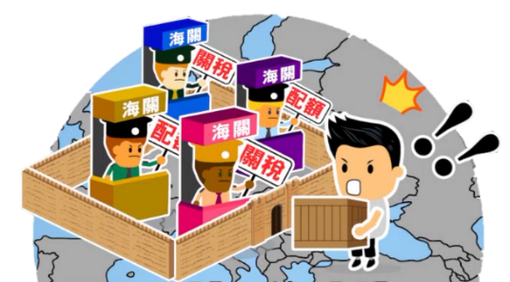

各國經濟體系互相依存及互動的關係
當前經濟全球化遭遇逆全球化的挑戰
經濟全球化使各國經濟體緊密聯繫在一起，共同推動世界經濟的發展。然而，不同形式的貿易保護主義，使各種商品、服務和生產要素的自由流動遇到各種障礙，當前經濟全球化遭遇逆全球化的挑戰。
教師可參考工業貿易署網址：美國與內地貿易磨擦相關的關稅措施主要發展，了解中美貿易戰的相關資料。
參考資料 :工業貿易署網址
(https://www.tid.gov.hk/tc_chi/trade_relations/us/us_mainland_trade_conflicts.html)

Slide 19
各國經濟體系互相依存及互動的關係
國家積極參與經濟全球化進程
即使經濟全球化遇到一些衝擊，但開放合作仍然是大勢所趨。國家繼續深入參與推動經濟全球化進程，朝著更加開放、包容、普惠、平衡、共贏的方向發展。
建設更高水準開放型經濟新體制
全面提高對外開放水準，推動貿易和投資自由化便利化，推進貿易創新發展，增強對外貿易綜合競爭力。
「十四五」規劃
推動共建「一帶一路」高品質發展
堅持共商共建共用原則，秉持綠色、開放、廉潔理念，深化務實合作，加強安全保障，促進共同發展。
堅持實施更大範圍、更寬領域、更深層次對外開放，依託我國大市場優勢，促進國際合作，實現互利共贏。
積極參與全球經濟治理體系改革
堅持平等協商、互利共贏，推動二十國集團等發揮國際經濟合作功能。維護多邊貿易體制，積極參與世界貿易組織改革，推動完善更加公正合理的全球經濟治理體系。

Slide 20
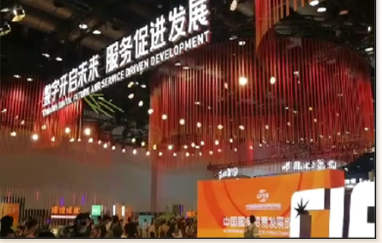

各國經濟體系互相依存及互動的關係
2021年中國國際服務貿易交易會全球服務貿易峰會
2021年，國家主席習近平在中國國際服務貿易交易會全球服務貿易峰會上呼籲各國應堅持用和平、發展、合作、共贏的「金鑰匙」，破解當前世界經濟面臨的問題。
本次服貿會的主題為「數位開啟未來，服務促進發展」，有153個國家和地區、萬餘家企業參加，實現了1,672項成果，充分發揮了全球服務貿易平台作用。
資料來源︰視頻「服貿會給全球什麼啟示？外國友人這樣說」
https://newscenter.ciftis.org/consult?id=8020&type=1
資料來源︰國家主席習近平在2021年中國國際服務貿易交易會全球服務貿易峰會上發表視頻致辭(https://www.ciftis.org/article/9581100882063360.html)

Slide 21
國際經濟組織出現
在全球經濟一體化下，經濟活動已不再局限於單一國家或地區內。同時，跨國跨地區的貿易活動愈趨頻繁，於是各個以協調國際貿易及經濟合作的組織相繼出現，成為經濟全球化的特徵之一。
國際經濟組織的功能是推動與促進成員國之間經濟合作。國際經濟組織大致可分為全球性及區域性，全球性的國際經濟組織包括世界貿易組織（WTO）、國際貨幣基金組織（IMF）、世界銀行（WB）、經濟合作及發展組織（OECD)等。
區域性的國際經濟組織包括有歐洲聯盟、亞太經濟合作組織、東南亞國家聯盟、上海合作組織、區域全面經濟夥伴關係協定等。

Slide 22



導入
國際經濟組織
官方網站︰
https://www.wto.org/
官方網站︰
https://www.shihang.org/zh/home
官方網站︰
https://www.imf.org/en/Home
以上的標誌代表哪些國際經濟組織？
這些國際經濟組織對國際經濟合作作出了甚麼貢獻？

Slide 23

國際經濟組織
成立日期 | 1995年1月1日
成立由來 | 烏拉圭回合談判（1986-1994年）
總部地點 | 瑞士日內瓦
成員 | 164名成員
2020年秘書處工作人員 | 623名
官方語言 | 英語、法語、西班牙語
預算 | 2020年1.97億瑞士法郎
網站 | https://www.wto.org/
世界貿易組織（世貿組織，World Trade Organization, WTO）是處理各國之間貿易規則的唯一國際組織。世貿組織協議則為國際貿易提供基本法規。這些協議由世界上大多數貿易國協商並簽署通過。
世貿組織的主要目標是協助確保貿易順利、自由、公平及具透明度地進行。截至2021年，世貿組織擁有164名成員。
資料來源：
世界貿易組織網站
https://www.wto.org/
2. 工業貿易署網站
https://www.tid.gov.hk/tc_chi/ito/wto/wto_overview.html

Slide 24
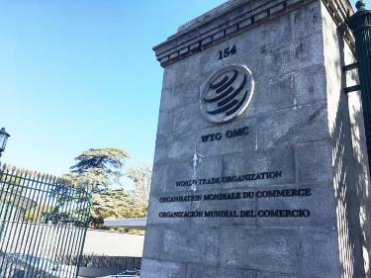
國際經濟組織
世界貿易組織的架構和主要職能
世界貿易組織(WTO)的最高決策機構是部長級會議，下設總理事會和其他各種理事會、委員會。部長級會議一般兩年舉行一次會議，討論和決定涉及世貿組織職能的所有重要問題，並採取行動。世貿組織的主要職能如下︰
執行世貿組織的貿易協議
與其他國際組織合作
充當貿易談判場所
主要職能
建立發展中國家的貿易能力
解決貿易爭端
檢視各國的貿易政策
世貿組織位於瑞士日內瓦的總部
資料來源：世界貿易組織網站
https://www.wto.org/english/thewto_e/whatis_e/inbrief_e/inbr_e.htm

Slide 25
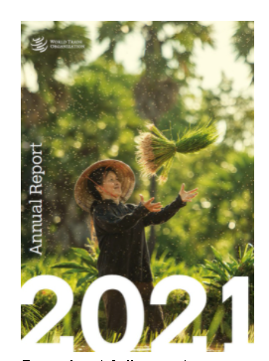

延伸學習
國際經濟組織
世界貿易組織的工作回顧
教師可指導學生閱覽世貿組織的年度報告，進一步了解世貿組織的工作。
《世貿組織2021年年度報告》可在以下網頁找到:
動畫版（片長約3分鐘）
文字版
資料來源: https://www.wto.org/english/res_e/publications_e/anrep21_e.htm

Slide 26
國際經濟組織
世界貿易組織的基本原則
世貿組織的基本原則是各成員處理貿易關係必須遵循的基本原則，構成多邊貿易體制的基礎，其中包括︰
非歧視原則
(Trade without discrimination)
自由貿易原則
(Freer trade: gradually, through negotiation)
可預測原則
(Predictability: through binding and transparency)
公平競爭原則
(Promoting fair competition)
發展與經濟改革原則
(Encouraging development and economic reform)
資料來源：世界貿易組織網站
https://www.wto.org/english/thewto_e/whatis_e/tif_e/fact2_e.htm

Slide 27
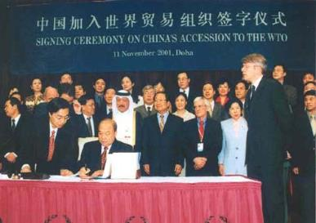
國際經濟組織
世界貿易組織 — 國家和香港的參與(一)
中國於2001年12月正式加入了世界貿易組織。加入世貿組織後，國家切實履行承諾，大幅降低商品進口的關稅和非關稅壁壘，關稅平均水平由2001年的15.3%逐步下調至2020年的7.5%，遠低於大部分發展中國家，接近發達國家水平。
資料來源：中華人民共和國海關總署網頁
http://www.customs.gov.cn/customs/xwfb34/mtjj35/4050515/index.html
圖片來源：世界貿易組織網站
https://www.wto.org/images/img_10anniv/phf_500.jpg

Slide 28

國際經濟組織
世界貿易組織 — 國家和香港的參與(二)
香港是世界貿易組織的創始成員，自香港特區成立後，香港按照《基本法》，以「中國香港」的名義，繼續參與世界貿易組織的談判和討論，維護和促進香港的貿易利益。世貿組織架構下以規則為基礎的多邊貿易制度，是香港對外貿易政策的基石。
參考資料：
1. 《香港年報2020》
https://www.yearbook.gov.hk/2020/tc/pdf/C05.pdf
2. 政府新聞網
https://www.news.gov.hk/isd/ebulletin/tc/category/issues/050820/html/050804tc03005.htm
世界貿易組織第6次部長級會議於2005年12月13日至18日在香港舉行

Slide 29
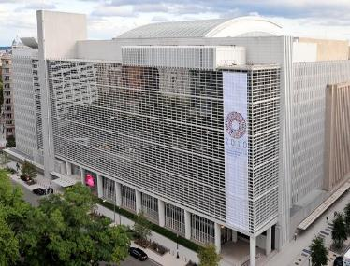
國際經濟組織
世界銀行集團
世界銀行集團（The World Bank Group），簡稱世界銀行，是一個全球性、政府間的國際經濟組織，於1944年成立。截至2021年，世界銀行擁有189個成員國。
世界銀行所屬五家機構共同致力於尋求在發展中國家減少貧困，建立共享繁榮的可持續之道。
位於華盛頓的世界銀行總部
世界銀行使命：消除極端貧困，促進共享繁榮
到2030年將極端貧困人口佔全球人口的比例降低到3%
提高各國佔人口40%的最貧困人口的收入水平
資料來源：世界銀行網站 https://www.shihang.org/zh/who-we-are

Slide 30





國際經濟組織
世界銀行集團的組成機構
面向發展中國家，世界銀行集團所屬五家機構致力於減少貧困，推動共同繁榮，促進可持續發展，為發展中國家提供發展所需的資金和知識。
一個集團，五個機構
國際復興開發銀行 | 國際開發協會 | 國際金融公司 | 多邊投資擔保機構 |  | 國際投資爭端解決中心
IBRD | IDA | IFC | MIGA |  | ICSID

Slide 31
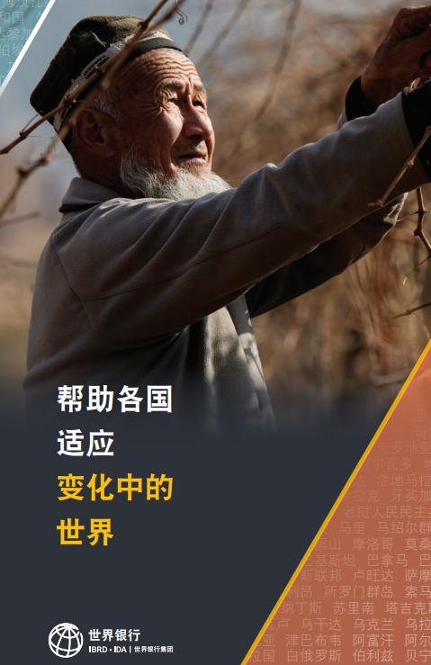


國際經濟組織
延伸學習
世界銀行集團的工作回顧
教師可指導學生閱覽《世界銀行集團2022年年度報告》，進一步了解該組織的工作。
參考網址：
https://www.shihang.org/zh/about/annual-report#anchor-annual

Slide 32
國際經濟組織
世界銀行協助各國應對國際金融危機
面對2008年次貸危機，世界銀行宣布，將屬下的國際金融公司貿易融資便利化計畫提供的貿易融資擔保上限，提高三倍至30億美元。在2008年次貸危機期間，世界銀行通過擴大貸款規模，向中等收入國家提供超過 130 億美元的貸款。此外，還努力運用從資助國收到的420億美元，向最貧窮的國家提供經濟支援與低息貸款。
資料來源：世界銀行網站
https://www.worldbank.org/en/news/speech/2008/11/13/thoughts-on-globalization-and-the-global-financial-crisis

Slide 33
國際經濟組織
世界銀行集團面臨的挑戰
自1944年成立以來，世界銀行在幫助發展中國家發展經濟、提供技術援助、消除貧困等方面發揮了巨大的作用。
隨著世界經濟的發展，世界銀行面臨越來越多的挑戰。舉例來說，有意見指已發展國家控制著世界銀行絕大部分的投票權，發展中國家的聲音未能得到充分反映。
世界銀行的投票權分配
國際復興開發銀行（International Bank for Reconstruction and Development, IBRD）
投票權分配
國家/地區 | 投票數/張 | 投票權佔比
美國 | 412,252 | 15.84
日本 | 193,741 | 7.44
中國 | 131,435 | 5.05
德國 | 110,540 | 4.25
法國 | 98,450 | 3.78
英國 | 98,450 | 3.78
備註：數據截至2021年5月31日。
參考資料：世界銀行網站， https://www.worldbank.org/en/about/leadership/votingpowers

Slide 34

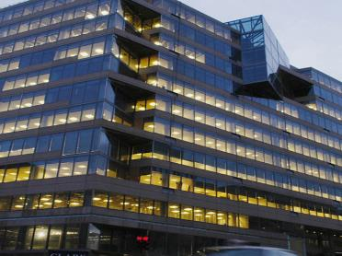
國際經濟組織
國際貨幣基金組織
國際貨幣基金組織（IMF）是聯合國的一個專門機構，於1947年3月開始運作。國際貨幣基金組織現有190個成員國，總部設在美國華盛頓，基金組織致力加強國際貨幣合作和金融穩定，推動國際貿易的均衡發展，促進高就業和可持續經濟增長，以及減少世界各地的貧困情況。
位於美國華盛頓的國際貨幣基金組織總部
資料來源：國際貨幣基金組織網站https://www.imf.org/en/About
圖片來源：聯合國新聞網頁
https://news.un.org/zh/story/2018/07/1013021

Slide 35
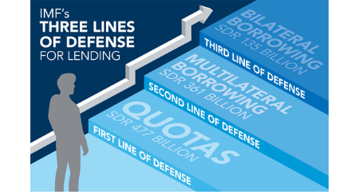
國際經濟組織
國際貨幣基金組織的資金來源
第一來源︰成員份額 [Quotas]
  組織大部分資金由成員國提供，主要來自其份額認繳。
  每個基金組織成員國被分配一個份額，份額大致基於成員國在世界經濟中的相對規模。
第二和第三來源︰多邊和雙邊借款協議[Multilateral and bilateral borrowing]
  基金組織與成員國之間訂立借款安排，向基金組織提供資金。
資料來源：國際貨幣基金組織網站https://www.imf.org/en/About/Factsheets/Where-the-IMF-Gets-Its-Money

Slide 36
國際經濟組織
國際貨幣基金組織的三項主要職責
經濟監督
Economic Surveillance
貸款
Lending
能力建設
Capacity Development
向成員國提供融資，幫助其應對國際收支問題，協助重建國際儲備、穩定貨幣等。
應成員國要求，提供技術援助和培訓，幫助其構建和加強專業知識和制度，以便實施穩健的經濟政策。
監督國際貨幣體系，並監測成員國的經濟和金融政策，並為成員國提供建議。
參考資料：國際貨幣基金組織網站
https://www.imf.org/external/pubs/ft/ar/2019/eng/assets/pdf/imf-annual-report-2019-cn.pdf

Slide 37
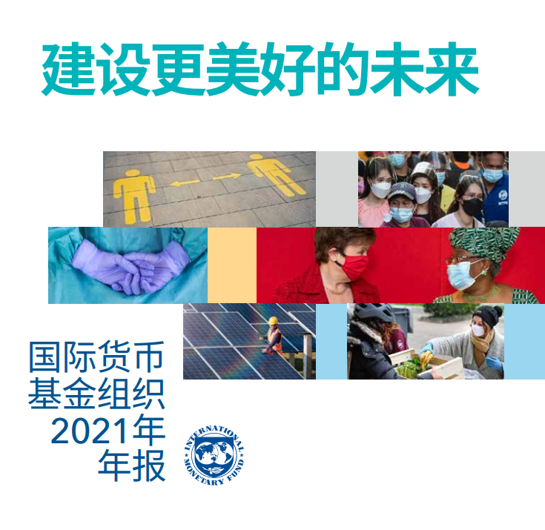
國際經濟組織
延伸學習
國際貨幣基金組織的工作回顧
教師可指導學生閱覽《國際貨幣基金組織2021年報》，進一步了解該組織的工作。
《國際貨幣基金組織2021年報》
視像版(片長約2分鐘)：https://www.youtube.com/watch?v=SRuaiXVq6Bg
文字版：
https://www.imf.org/AR2021

Slide 38
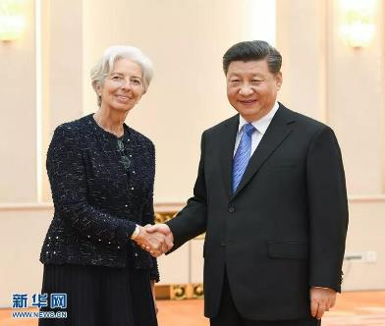
國際經濟組織
國家在國際貨幣基金組織中所發揮的作用
中國是國際貨幣基金組織的創始成員國之一。自1980年以來，我國與國際貨幣基金組織建立了良好的合作關係，雙方各種業務往來也在不斷增加，有力地推動了世界經濟的發展。
2019年4月24日，國家主席習近平會見時任國際貨幣基金組織總裁拉加德。
資料來源：新華社
(http://www.xinhuanet.com/politics/leaders/2019-04/24/c_1124409633.htm)

Slide 39
國際經濟組織
國際貨幣基金組織面對的爭議
由於國際貨幣基金組織是根據成員國認繳的份額決定其投票權，而美國在該組織擁有最多份額，因此在組織內具有決定性的影響力，這種以經濟實力劃分成員國投票權的做法，引起了一些國家的不滿。此外，基金組織亦被批評在提供貸款時向借款國提出的附加條件過於嚴苛。
國際貨幣基金組織（IMF）投票權及通過比例
國家/地區 | 投票數/張 | 投票權佔比
美國 | 831400 | 16.51
日本 | 309663 | 6.15
中國 | 306287 | 6.08
德國 | 267802 | 5.32
法國 | 203009 | 4.03
資料來源：
國際貨幣基金組織網站
(https://www.imf.org/external/np/sec/memdir/members.aspx#3)
備註：數據截至2021年5月31日。

Slide 40





國際經濟組織
其他國際經濟組織例子舉隅
除了世界貿易組織、世界銀行與國際貨幣基金組織外，還有一些國際組織對經濟發展發揮著協調作用，如歐洲聯盟、亞太經合組織、石油輸出國組織、東南亞國家聯盟、經濟合作與發展組織等，這些組織也是經濟全球化和區域經濟一體化的重要推動者。
石油輸出國組織
經濟合作與發展組織
https://www.opec.org/opec_web/en/
https://www.oecd.org/
亞太經合組織
https://www.apec.org/
歐洲聯盟
東南亞國家聯盟
https://european-union.europa.eu/index_en
https://asean.org/

Slide 41
國際經濟組織
其他國際經濟組織例子舉隅
國際組織 | 簡介
歐洲聯盟 ﹙歐盟﹚ European Union﹙EU﹚ | 歐洲聯盟，簡稱「歐盟」，是一個經濟和政治聯盟，由27 個歐盟國家組成。歐盟實行共同貿易政策、農業和漁業政策，統一了內部大市場，基本實現了商品、勞工、資本和服務的自由流通，建立了經濟與貨幣聯盟，在歐元區內統一了貨幣。目前，歐盟是世界上區域一體化程度高的國際組織。 官方網址：https://european-union.europa.eu/index_en

Slide 42
國際經濟組織
其他國際經濟組織例子舉隅
國際組織 | 簡介
亞太經合組織 Asia-Pacific Economic Cooperation ﹙APEC﹚ | 亞太經合組織成立於1989年，現有21個成員經濟體。它是政府與政府之間的非正式論壇，供官員討論貿易與經濟事務。其目標為透過推動均衡、包容、可持續、創新和安全的增長，以及加快區內經濟融合，為亞太區人民創造更大的繁榮局面。 亞太經合組織在非約束承諾、公開對話、平等及尊重參與各方意見的基礎下運作。有別於世界貿易組織或其他多邊貿易組織，亞太經合組織不會對成員加諸條約義務。亞太經合組織透過共識作出決定，而成員的承諾則屬自願性質。官方網址：https://www.apec.org/

Slide 43
國際經濟組織
其他國際經濟組織例子舉隅
國際組織 | 簡介
石油輸出國組織 Organization of Petroleum Exporting Countries﹙OPEC﹚ | 石油輸出國組織成立於1960年，現有13個成員國，宗旨是通過協調和統一成員國的石油政策和價格，確保國際石油市場價格的穩定，保障石油生產國的穩定收入，為石油消費國提供足夠、經濟、長期的石油供應，並給予石油工業投資者合理的收益。 官方網址：https://www.opec.org/opec_web/en/

Slide 44
國際經濟組織
其他國際經濟組織例子舉隅
國際組織 | 簡介
經濟合作與發展組織﹙經合組織﹚ Organisation for Economic Cooperation and Development ﹙OECD﹚ | 經濟合作與發展組織於1961年由歐洲經濟合作組織改組而成，是一個國際性的諮詢機構，目前共有38個成員國，旨在共同應對全球化帶來的經濟、社會和政府治理等方面的挑戰，並把握全球化帶來的機遇。OECD致力於制定更好的政策，以改善生活，目標是制定促進所有人繁榮、平等、機會和福祉的政策。官方網址：https://www.oecd.org/

Slide 45
國際經濟組織
其他國際經濟組織例子舉隅
國際組織 | 簡介
東南亞國家聯盟﹙東盟﹚ Association of Southeast Asian Nations﹙ASEAN﹚ | 東南亞國家聯盟成立於1967年，共有10個成員國，其目標和宗旨主要是： 本著平等和夥伴關係的精神共同努力，加快該區域的經濟增長、社會進步和文化發展，以加強東南亞國家繁榮與和平共同體的基礎。 通過尊重區域各國之間關係中的正義和法治以及遵守《聯合國憲章》的原則，促進區域和平與穩定，促進在經濟、社會、文化、技術、科學和行政領域共同關心的問題上的積極合作和互助等。 官方網址：https://asean.org/

Slide 46

國際經濟組織
區域全面經濟夥伴關係協定(RCEP)：
世界經貿規模最大的自由貿易區
「區域全面經濟夥伴關係協定」（Regional Comprehensive Economic Partnership，簡稱RCEP），由東盟於2012年發起，歷經8年、31輪正式談判，在2020年11月15日正式簽訂，並於2022年1月1日對已提交核准書的10國（包括汶萊、柬埔寨、中國、日本、新西蘭等）率先生效。
協定現有15個成員國，包括中國、日本、韓國、澳洲、新西蘭以及東盟10國，覆蓋人口約22.7億，佔全球GDP約33%，為現時世界上參與人口最多、經貿規模最大的自由貿易協定。
https://rcepsec.org/

Slide 47
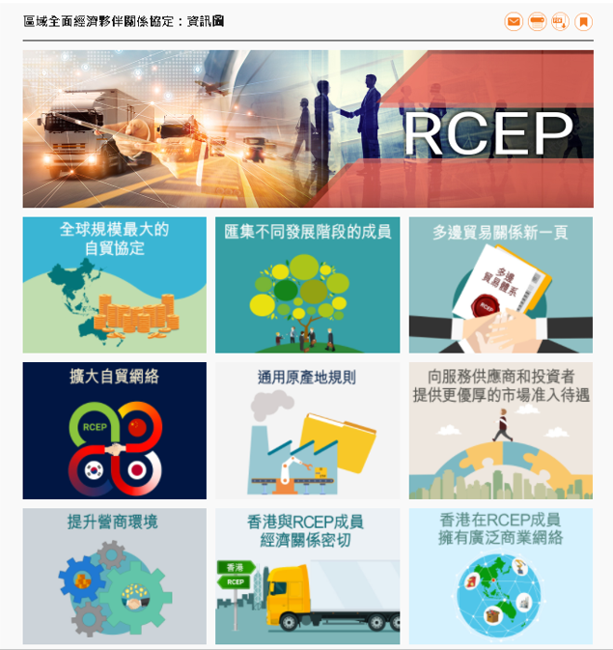

國際經濟組織
教師可參考香港貿易發展局網站，取得有關「區域全面經濟夥伴關係協定」(RCEP)的詳細內容。
參考網址︰
區域全面經濟夥伴關係協定：資訊圖
https://research.hktdc.com/tc/data-and-profiles/infographics/rcep

Slide 48
使用指引
本資料以教師為主要對象，提供與課題相關的知識內容，方便教師備課時掌握教學內容。
本資源所提供的資料、視頻、相片、圖片、思考問題與建議答案等可作多用途使用，如教師課堂教學材料、課程規劃和學與教的參考、學生課業等。教師應配合《公民與社會發展科課程及評估指引》(中四至中六)（2021）(下稱《指引》)，按學生學習多樣性、課堂教學、評估需要等調整以作出合適的處理。
就本資源的內容，教師可提供適切的補充或安排學生預習/延伸學習，加深學生對資料和課題的認識。
教師可以按照本科課程理念與宗旨，選取其他正確可信、客觀持平的學與教資源，以助學生建立穩固的知識基礎，培養正面價值觀和積極的態度，以及提升慎思明辨、解難等思考能力和不同的共通能力。
部分資料因版權問題而未能下載方便即時瀏覽，已提供有關網址，請自行上網瀏覽。
部分資料可能在教師使用時已有所更新，教師可瀏覽網址，以取得最新資料。
請同時參閱《指引》以了解課程學與教的要求與安排。歡迎教師指正未盡完善之處，亦歡迎提供更新資料，以增潤內容，供所有教師參考之用。

